Slide 1
Проект "Получи работу мечты" (рекомендации по подбору вакансий в IT)
Команда:
Дмитрий Штенников
Александр Трифанов
Любовь Силакова

Slide 2



Прогнозирование наиболее привлекательных IT-вакансий
На основе анализа данных за 2020–2023 гг.
Цель проекта
Разработка модели прогнозирования для выявления наиболее привлекательных IT-вакансий с учетом ключевых параметров: уровень заработной платы, локация, опыт и размер компании.
Основные задачи
Анализ и предобработка датасета (2020–2023 гг.).
Применение ML/LLM для получения первичных решений.
Выявление чувствительных параметров и кластеризация данных.
Формирование итогового, уточненного прогноза.

Slide 3

План реализации проекта (Pipeline)
Пятинедельный спринт по разработке и защите модели прогнозирования.
Неделя 1: Подготовка
1
Встреча команд, определение темы и датасета, создание репозитория (подготовка данных).
Материалы проекта на Диске
Неделя 2: Разведка и Выбор
2
Разведочный анализ данных, постановка задачи, выбор модели/архитектуры/алгоритма МО, очистка данных.
Неделя 3: Обучение и Интерпретация
3
Решение задачи обучения модели МО, визуализация и интерпретация результатов, выявление чувствительных параметров и кластеризация.
Неделя 4: Финализация
4
Корректировки в ML-конвейере, окончательное оформление репозитория с файлом README.MD.
Неделя 5: Защита
5
Подготовка презентации и успешная защита проекта перед аудиторией.

Slide 4
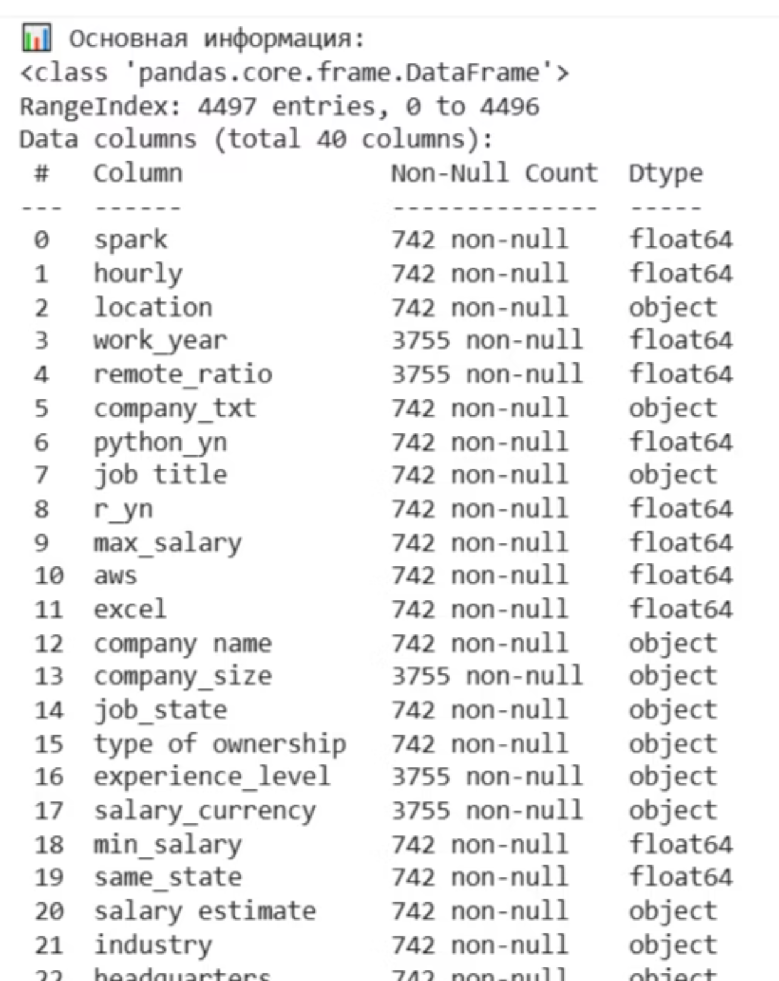

Источники данных и Рабочая среда
Очищенный Датасет (2020-2023 гг.)
Датасет
Использован для обучения модели и прогнозирования уровня заработной платы на основе различных параметров.
Прогнозируемый параметр: Уровень З/П.
Входные параметры: Размер компании (S, M, L), Опыт (Middle, Senior, En), Локация компании, Позиция/должность (Principal Data Scientist, Data Scientist, ML Engineer, Data Analyst и др.).
Рабочая среда: Colab и Mistral (для интеграции LLM-анализа).
Ссылка на рабочую модель в Colab

Slide 5
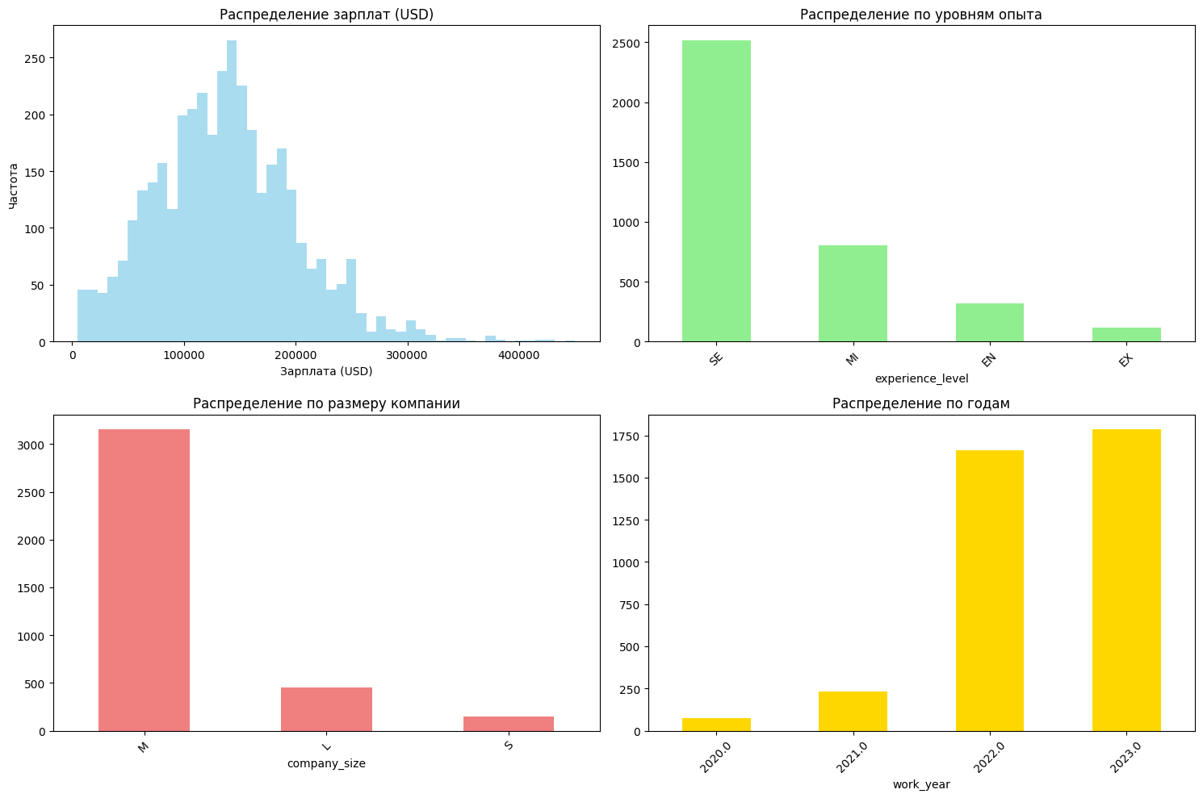
Ключевая характеристика датасета
Данные отражают динамику рынка IT-вакансий, демонстрируя концентрацию предложений в определенных сегментах опыта, размера компаний и временного периода.
17K
2500
Максимальное предложение по З/П (USD) в среднем сегменте.
Количество вакансий для Senior-специалистов – самая большая доля.
3100
3400
Вакансии в компаниях среднего размера (M) доминируют.
Основной объем данных (2022–2023 гг.) для обучения модели.

Slide 6

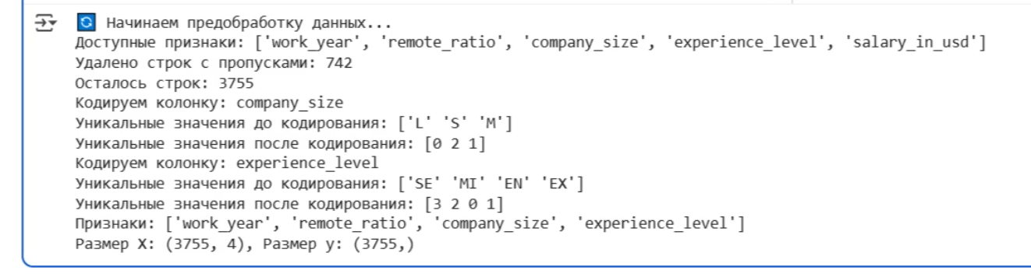
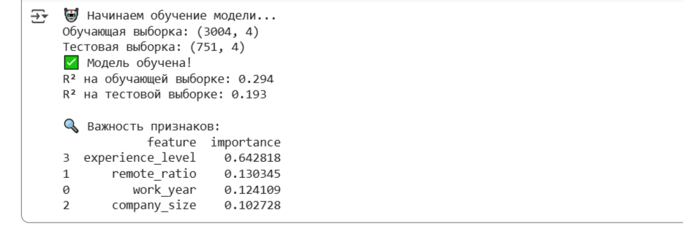
Этапы обработки и обучения модели Random Forest
Для достижения высокой точности прогнозирования был выбран алгоритм Random Forest Regressor.
Предобработка данных
Обучение модели
Модель обучена для регрессии уровня заработной платы.
Оценка точности на тестовом наборе данных.
Из 4х признаков значимая связь с ЗП выявлена только у опыта
Категориальные признаки преобразованы для машинного обучения.
Нормализация числовых данных (при необходимости).

Slide 7
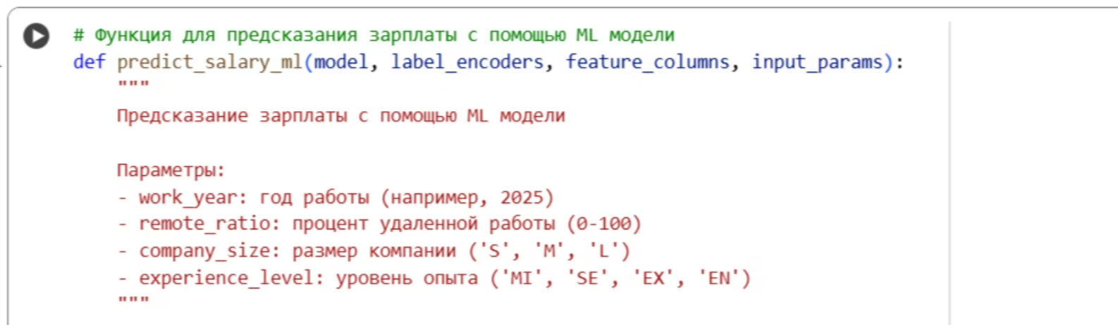
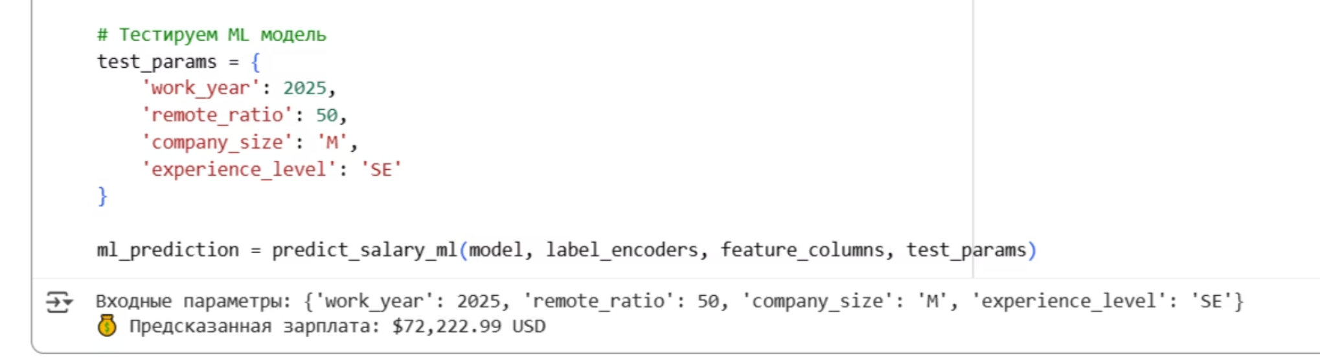
Функция предсказания и тестирование
Разработана функция, позволяющая быстро получать прогноз заработной платы на основе введенных параметров.
Построение функции для предсказания
Тестирование подтвердило работоспособность модели, однако последующая проверка через естественный интеллект (анализ рынка) выявила необходимость корректировки интерпретации.
Тестирование модели

Slide 8

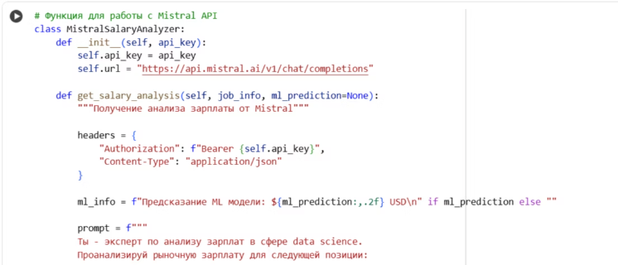
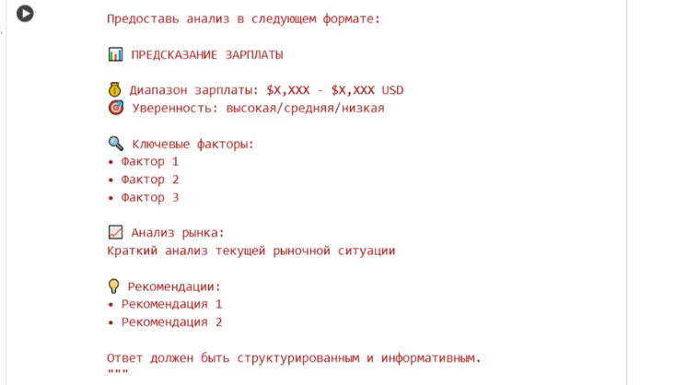

Промпт для Mistral
Интеграция с БЯМ (Mistral)
Для получения дополнительной аналитической перспективы и уточнения результатов прогноза использовалась LLM Mistral. Это позволило сравнить результаты МО с рыночными тенденциями, описанными ИИ.
Гибридный подход (МО + LLM) повышает надежность выводов, сочетая математическую точность и контекстуальную рыночную информацию.

Slide 9
Анализ результатов предсказания и корректировка
Прогноз модели (например, $86K для Senior) оказался ниже рыночных ожиданий ($130K–$170K), что указывает на недоучет специфики высокооплачиваемых IT-рынков (США).
Опыт (Senior Engineer)
Размер компании (L)
Модель предсказала $86K. Фактический диапазон для 5+ лет опыта в США: $130K–$170K. Расхождение обусловлено отсутствием детализации локальных коэффициентов в данных.
Крупные корпорации (Big Tech) предлагают на 20–30% больше, чем средний рынок. Диапазон: $150K–$200K для Senior DS в ведущих компаниях.
Удалённость (75%)
Локация (США)
Гибридный формат в США слабо влияет на З/П, но важен штат проживания (Калифорния vs. Техас). Зарплата остается близкой к офлайн-стандартам.
Высокооплачиваемые хабы (SF, NYC): $140K–$180K. Низкооплачиваемые штаты: $100K–$130K. Модель требует учета географического разброса.
Дополнительные факторы: Индустрия (технологии/финтех +20–30% к среднему) также критичны для точного прогноза.

Slide 10
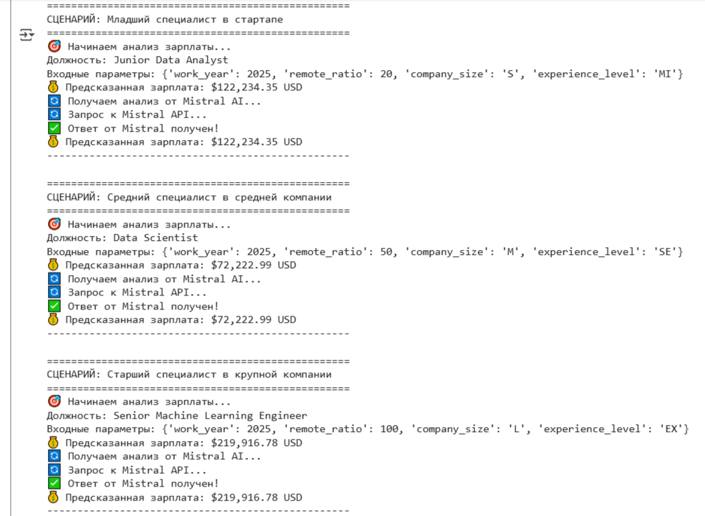

Гибкость модели: Применение к различным сценариям
Разработанная модель регрессии пригодна для оценки привлекательности вакансий по ряду параметров и позволяет проводить сценарный анализ.
Модель может использоваться для: сравнения зарплатных ожиданий на разных должностях (Data Analyst vs. ML Engineer), оценки влияния опыта на доход, и определения наиболее выгодных локаций (с учетом поправки на рыночные коэффициенты).

Slide 11




Команда
Проект реализован междисциплинарной командой специалистов.
Дмитрий Штенников
Александр Трифанов
Любовь Силакова
Алексей Духанов
к.т.н., доцент (ФПИиКТ)
Капитан, Data-engineer
к.ф-м.н., доцент (ИТиП)
Data-scientist, тестировщик
к.э.н., доцент (ФТМИ)
Product-owner, тестировщик
д.т.н., доцент (ФПИ)
Куратор

Slide 12
Благодарим за внимание!

